Slide 1
АДОУ «Юргинский детский сад Юргинского муниципального района» Система физкультурно – оздоровительной работы Областной конкурс «Здоровые дети – здоровая страна» Номинация «Лучший инновационный опыт оздоровления и физического развития детей»

Slide 2
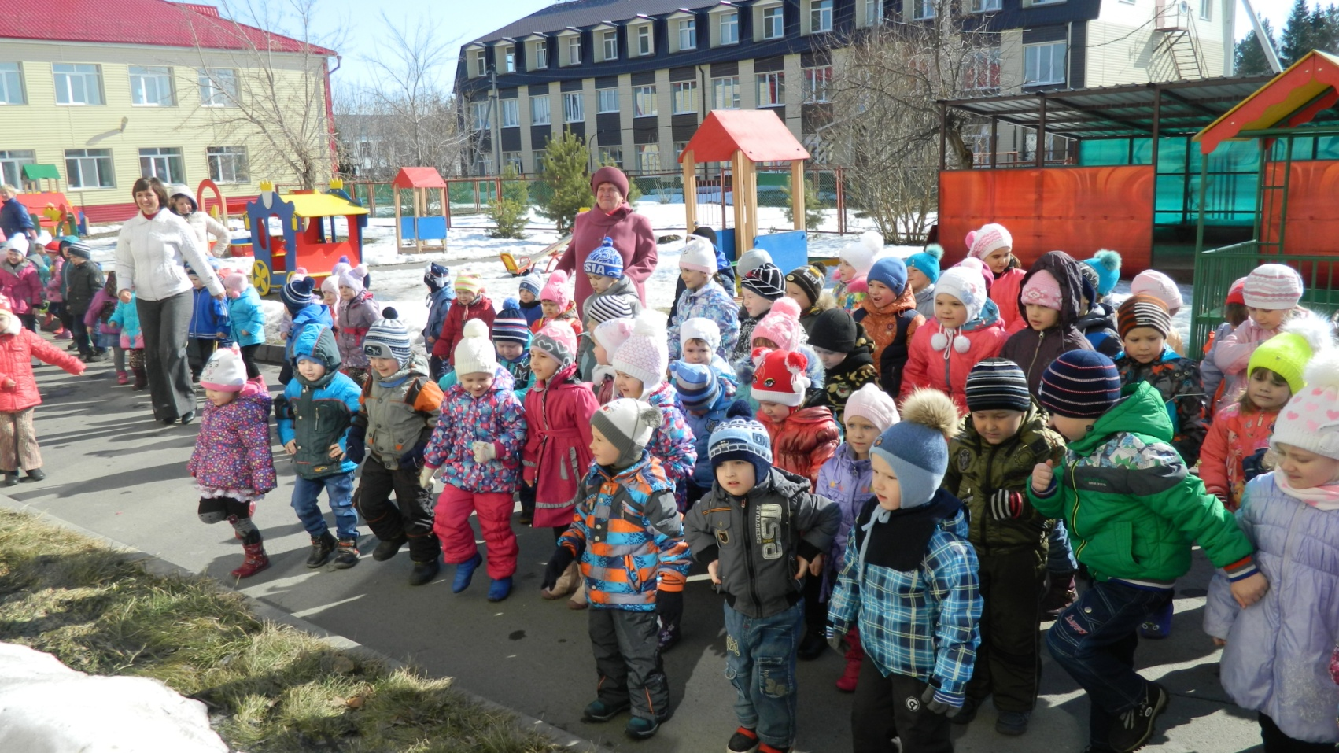
Здоровье – это ценность и богатство, Здоровьем людям надо дорожить! Есть правильно и спортом заниматься, И закалятся, и с зарядкою дружить.

Slide 3
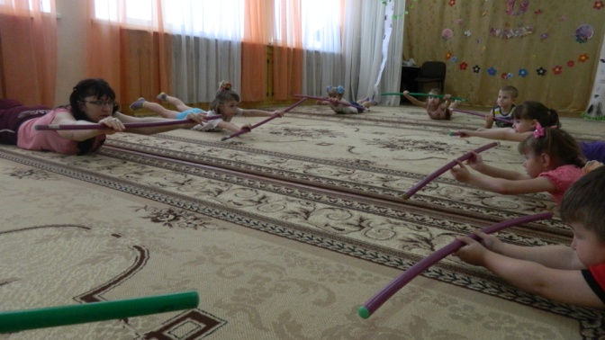
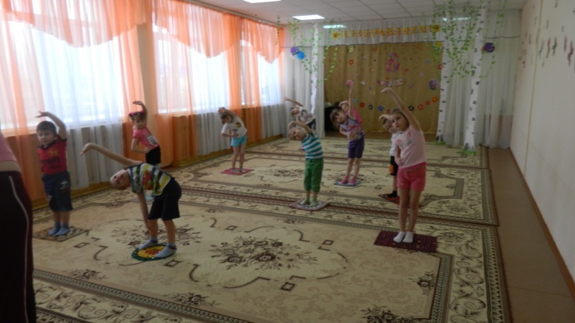
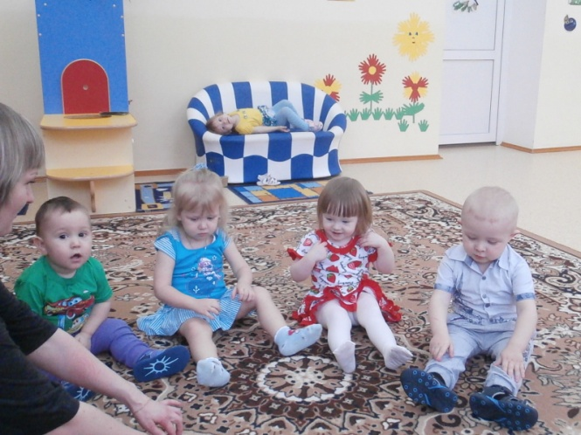
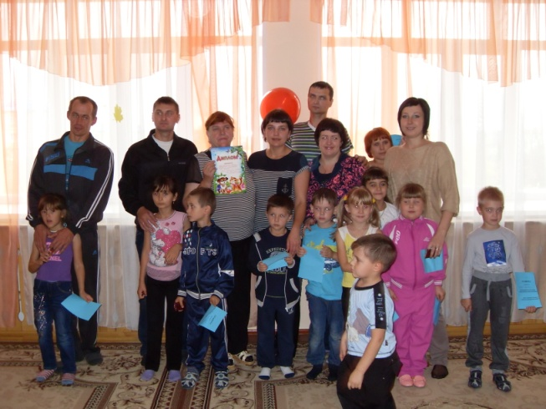
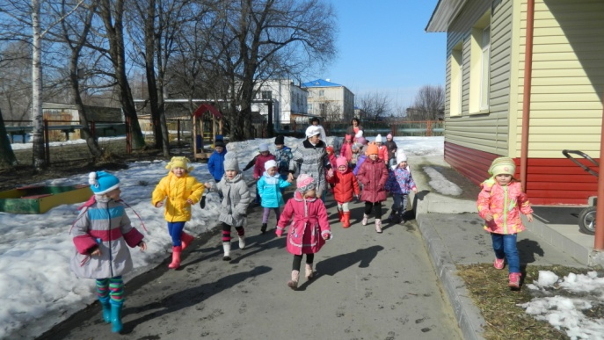
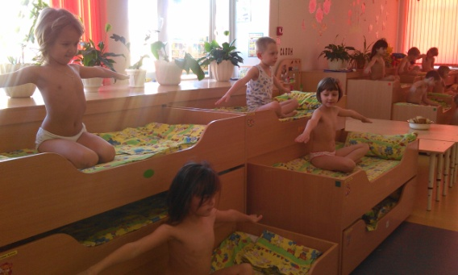
Утренняя гимнастика и закаливание

Slide 4
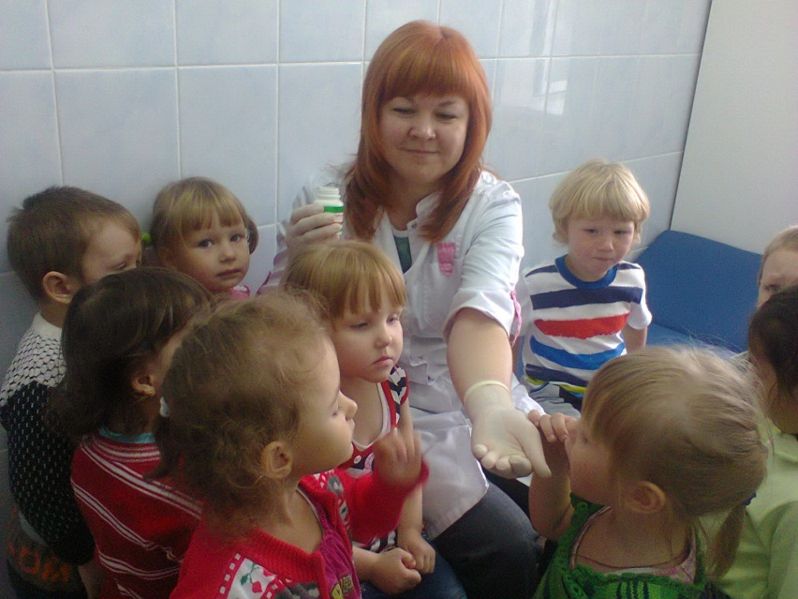
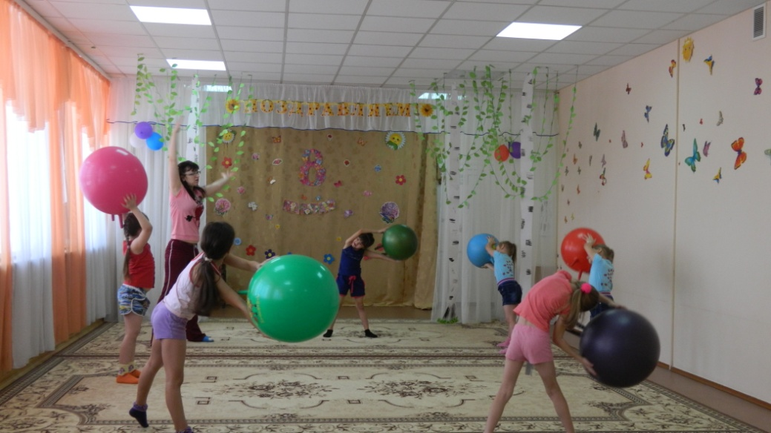
Физкультурные занятия и занятия по валеологии
Занятие по валеологии «Витамины»
Экскурсия и беседа с медицинской сестрой
Занятие на мячах (Фитбол)

Slide 5
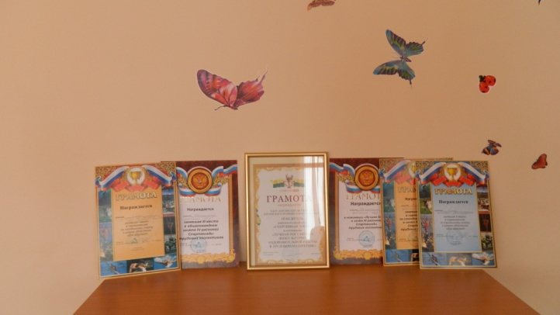
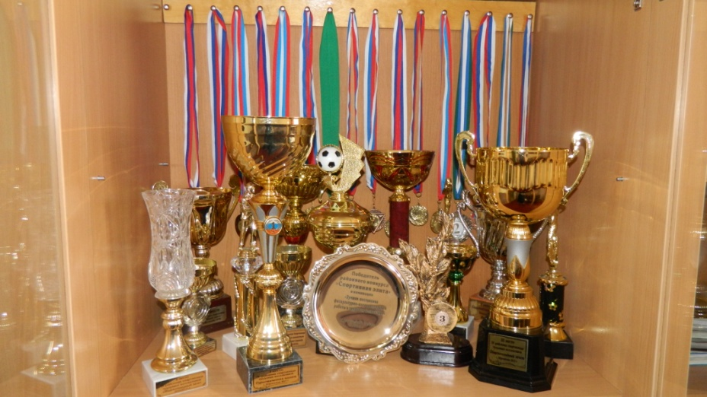
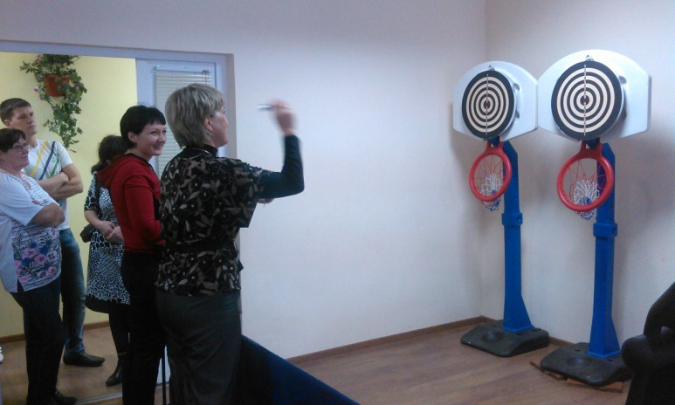
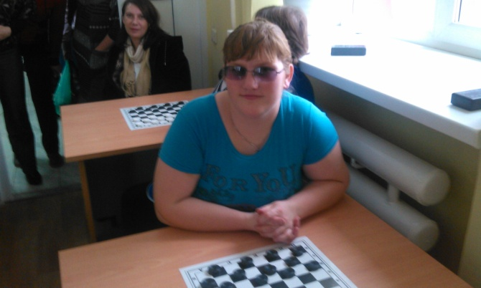
Коллектив и спорт

Slide 6
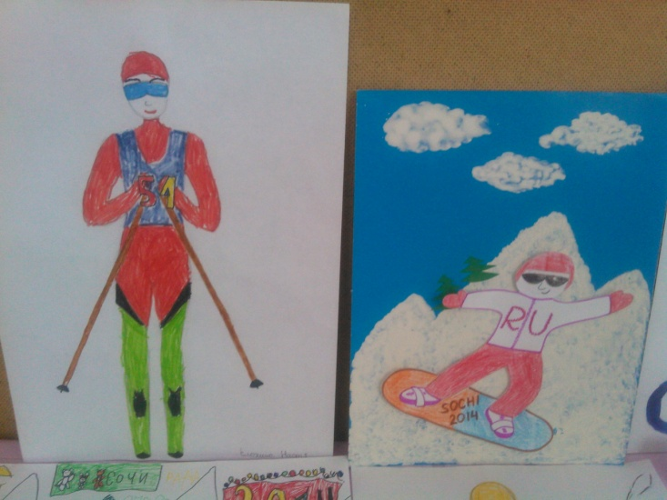
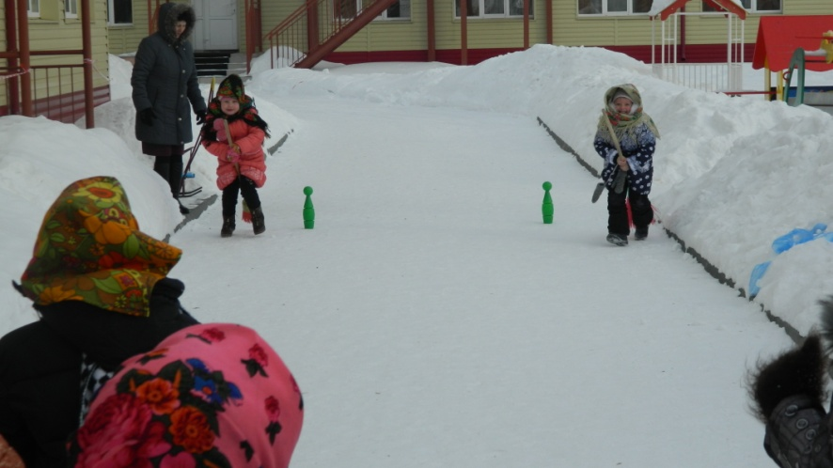
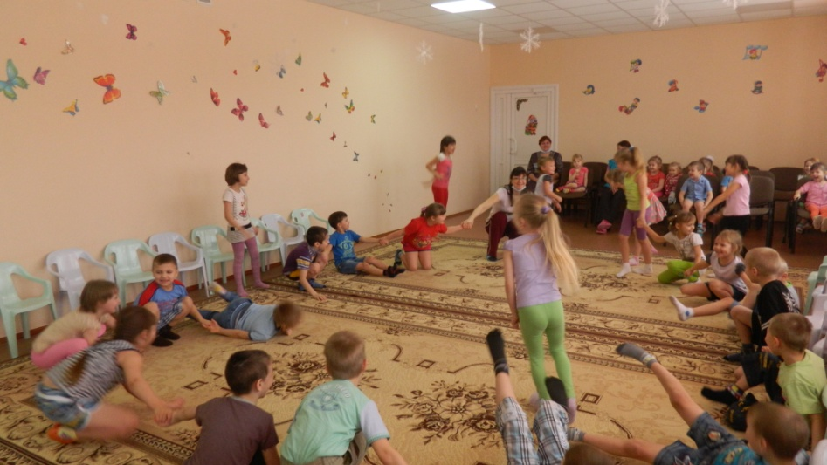
РАЗВЛЕЧЕНИЯ И ВЫСТАВКИ

Slide 7
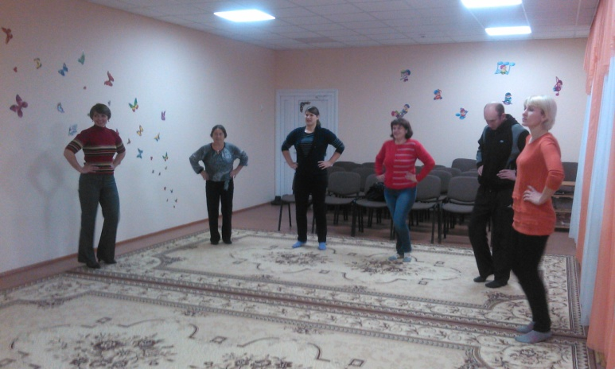
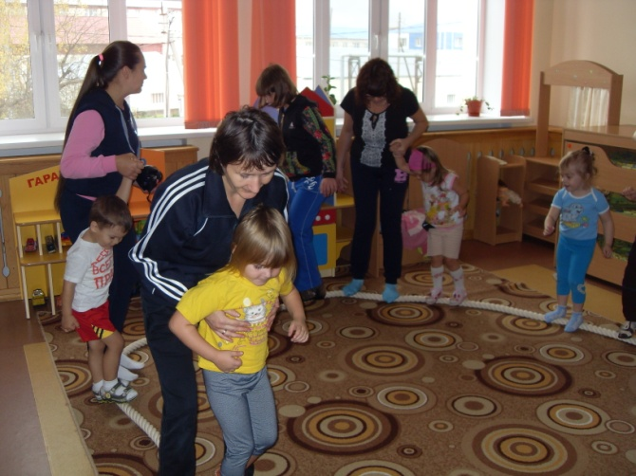
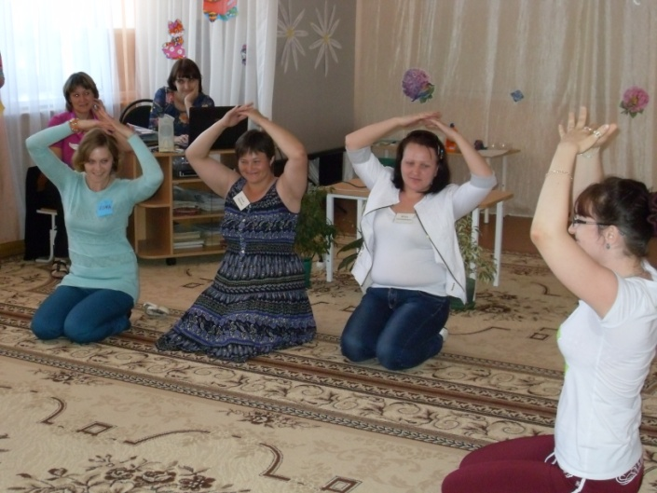
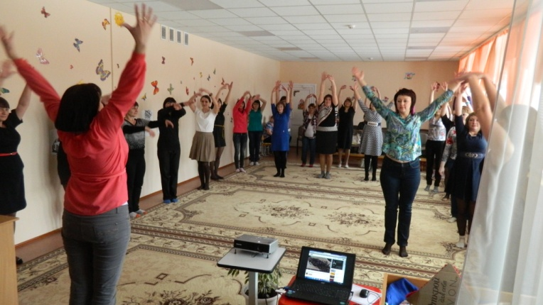
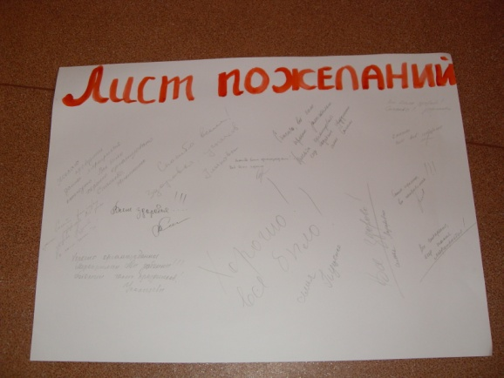
РАБОТА С РОДИТЕЛЯМИ
День открытых дверей или как родители превратились в детей
Проект «Молоко и молочные продукты». Родители проводят беседу
Праздник выходного дня (День здоровья)
Форум «Большая перемена» Флеш-моб
Районная родительская конференция

Slide 8
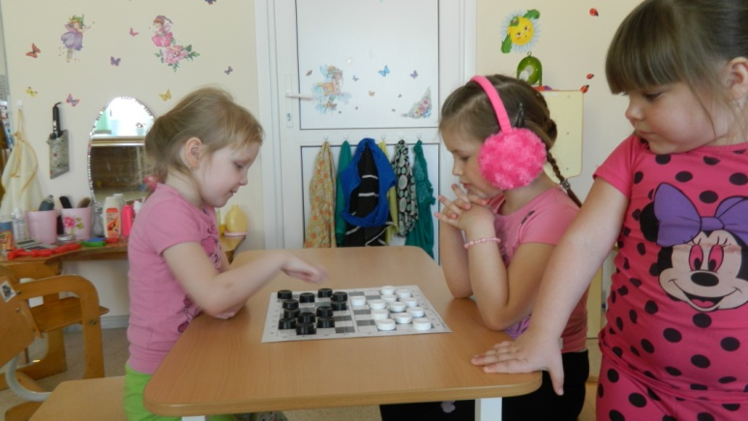
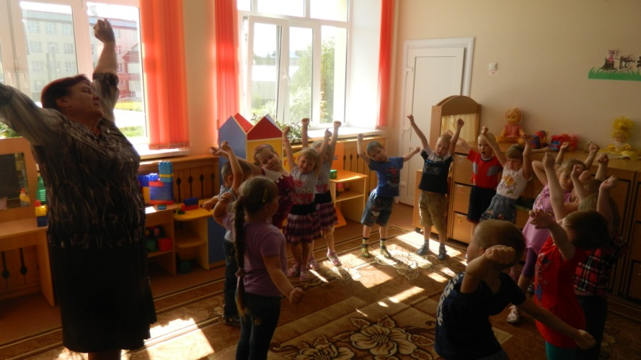
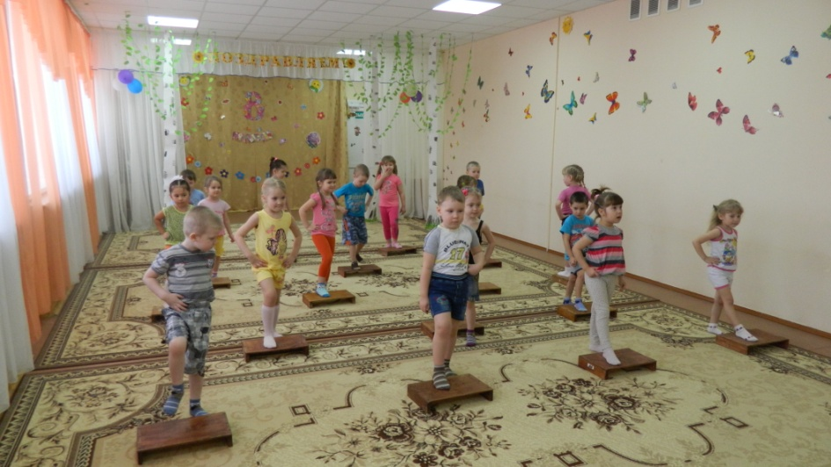
ДОПОЛНИТЕЛЬНОЕ ОБРАЗОВАНИЕ
Кружок «Шашки, шахматы» организован родителями старшей группы в 2014г.
Кружок «Здоровячок»
Кружок «Степ-аэробики»

Slide 9
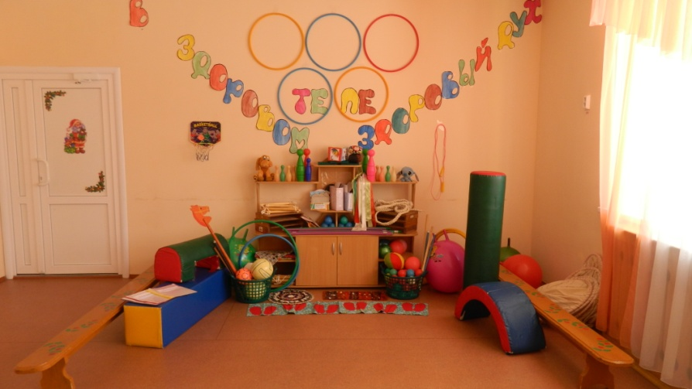
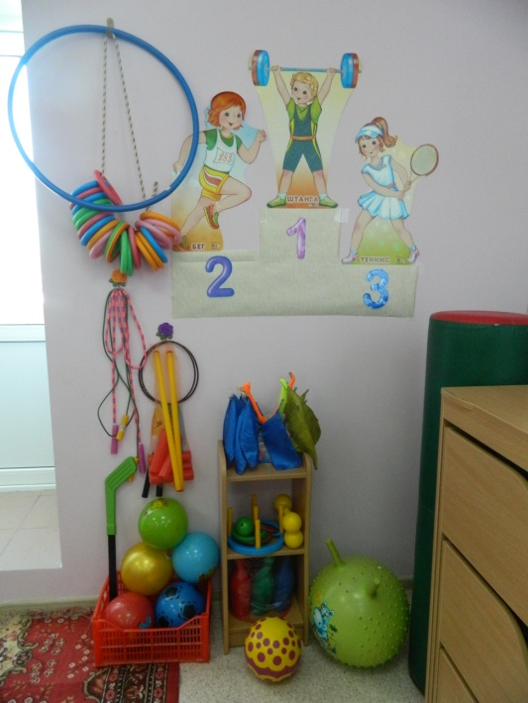
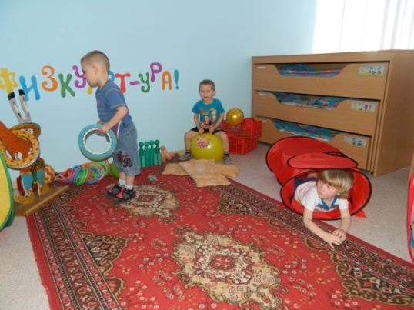
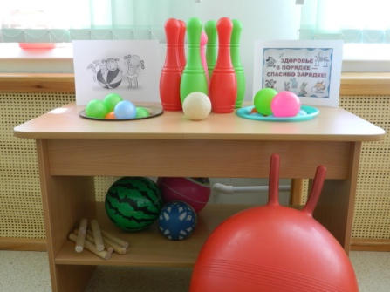
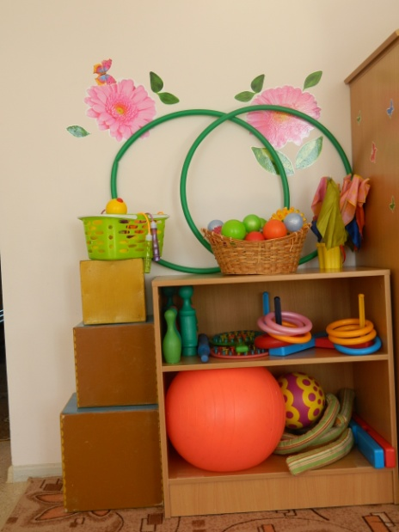
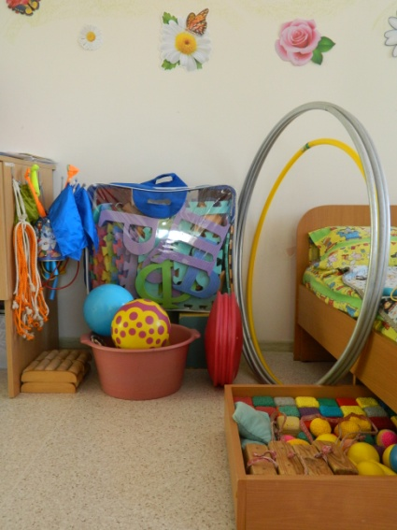
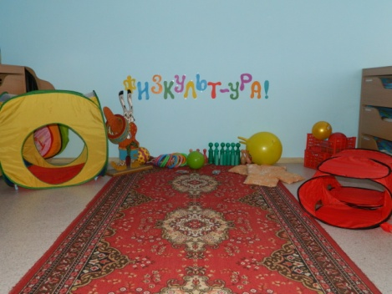
ПРЕДМЕТНАЯ СРЕДА

Slide 10
БУДЬТЕ ЗДОРОВЫ!

